Slide 1
Технология fuzzy queries при разработке базы данных.

Slide 2
Информационные системы
БД используются в информационно-поисковых системах (электронные справочники, картотеки, каталоги)
Основное назначение ИС и БД – хранение, поиск, внесение изменений, группировка и сортировка данных (манипулирование данными).

Slide 3
Под управлением данными понимают
защиту данных от
несанкционированного доступа;
поддержку многопользовательского
режима работы с данными;
обеспечение целостности и
согласованности данных.

Slide 4
Основные объекты БД
Таблицы –основная категория объектов СУБД, поскольку вся информация хранится в базе данных в виде таблиц. Каждая таблица состоит из записей (строк) и из полей. Работа с таблицами выполняется в 2-х основных режимах:
в режиме конструктора;
в режиме мастера.

Slide 5
Основные объекты БД
Запросы –объекты этого типа предназначены для получения данных с одной или нескольких таблиц.
Формы – используются для удобного
введения данных.
Отчеты – объекты-отчеты отображают
данные так, что их удобно просматривать.
Макросы – «макрокоманды», которые
запускаются простым нажатием нескольких
клавиш и могут выполнять такие действия, как
открывание таблиц и форм, выполнение опций
Меню, управление окнами и т.д.

Slide 6
Нечеткие запросы к реляционным базам данных
Механизмы нечетких запросов ( fuzzy queries, flexible queries) к реляционным базам данных базирующиеся на теории нечетких множеств Заде, были впервые предложены в 1984 году и впоследствии получили развитие в работах Д. Дюбуа и
Г. Прада.

Slide 7
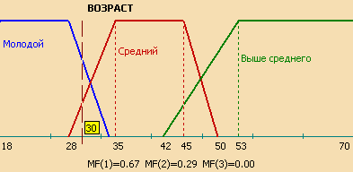
Как это работает
Для примера формализуем нечеткое понятие "Возраст сотрудника компании". Это и будет название соответствующей лингвистической переменной. Зададим для нее область определения X = [18; 70] и три лингвистических терма – "Молодой", "Средний", "Выше среднего". Последнее, что осталось сделать – построить функции принадлежности для каждого лингвистического терма.
Выберем трапецеидальные функции принадлежности со следующими координатами: "Молодой" = [18, 18, 28, 34], "Средний" = [28, 35, 45, 50], "Выше среднего" = [42, 53, 60, 60].

Slide 8
Определим еще одну лингвистическую переменную для поля SUM с областью определения X = [0; 600000] и термами "Малая", "Средняя" и "Большая" и аналогично построим для них функции принадлежности: "Малая" = [0, 0, 0, 200000], "Средняя" = [90000, 180000, 265000, 330000], "Большая" = [300000, 420000, 600000, 600000].

Slide 10
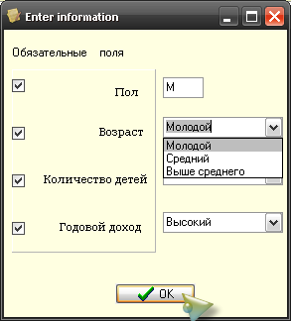
Ввод нечеткого запроса
Окно выбора критериев отбора целевой аудитории

Slide 11
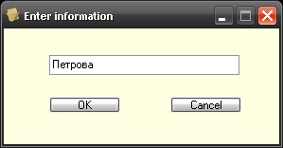
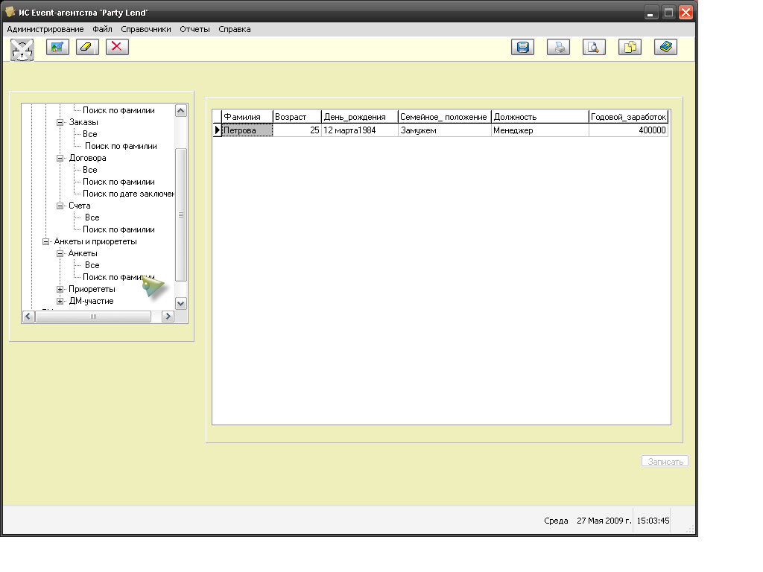
Обычный запрос к БД
Окно поиска
Результат поиска

Slide 12
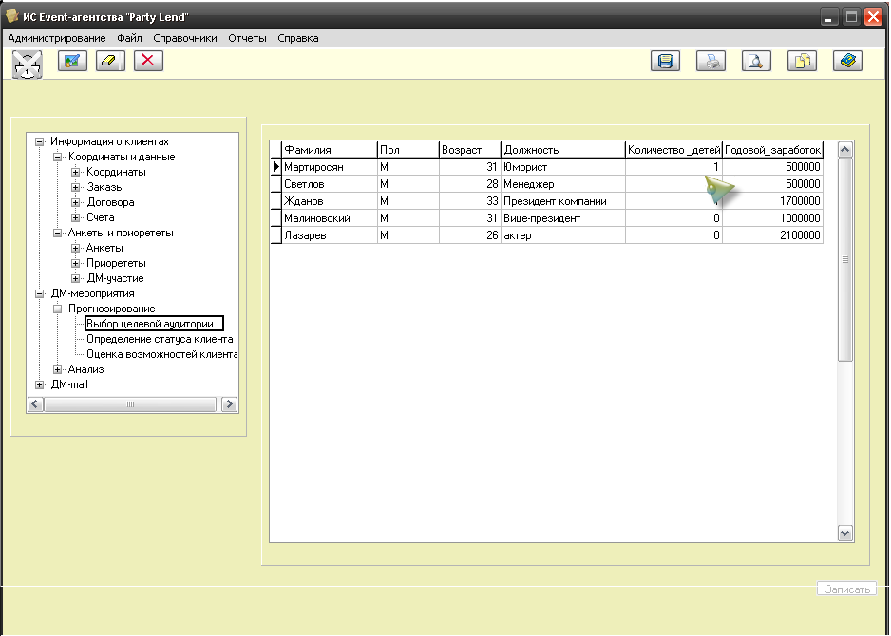
Результат запроса

Slide 13
Пример формы с четким и нечетким вводом данных
Окно с результатом запроса, при нечетком вводе данных

Slide 14
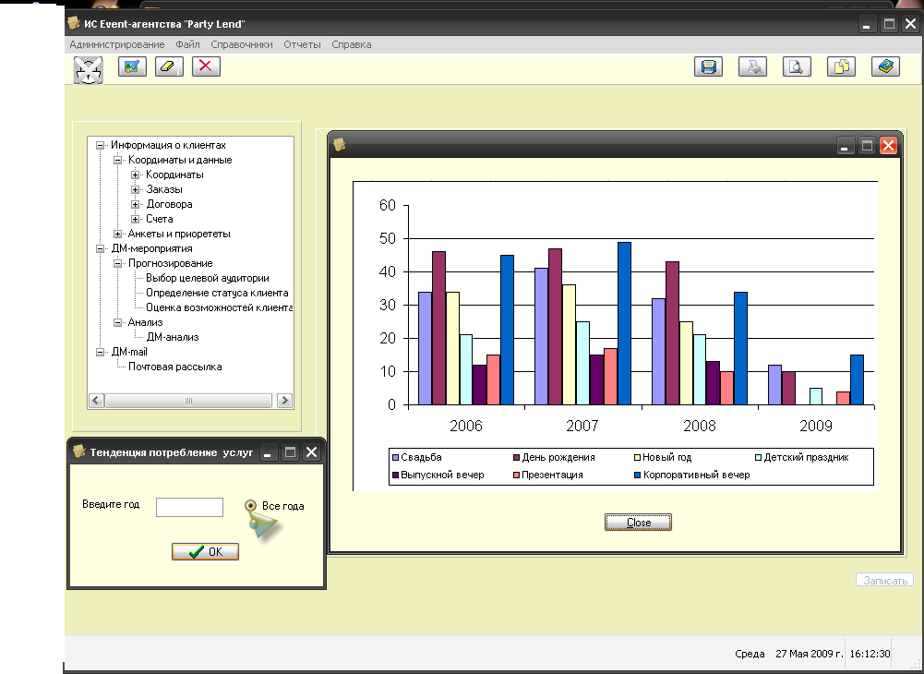
Работа с графиками

Slide 15
Спасибо за внимание!

